Slide 1
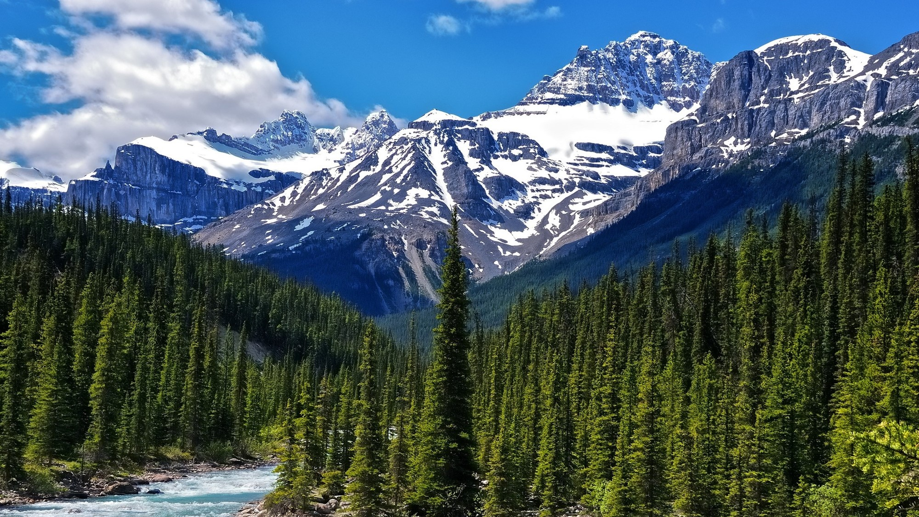
2025新课标人教版
第一节 自然环境的整体性（第二课时）

Slide 2
课标要求和学科素养
Curriculum requirements and subject literacy
课标要求
学科素养
运用图表并结合实例，分析自然环境的整体性；
运用图表并结合实例，分析自然环境的整体性。
结合案例，理解某自然环境要素的变化在自然环境形成和演化中的作用；
举例说明自然环境各要素之间的相互作用产生的新功能。

Slide 3
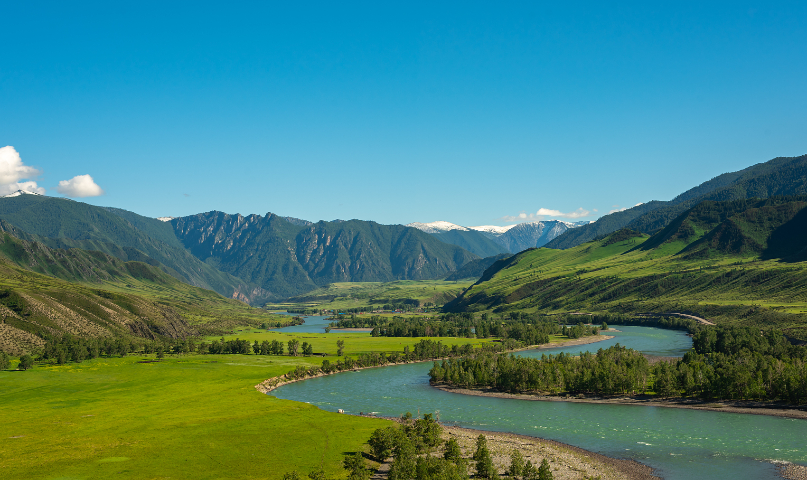
03-
自然环境的统一演化和要素组合 ﻿
The unified evolution of natural environment and the combination of elements

Slide 4
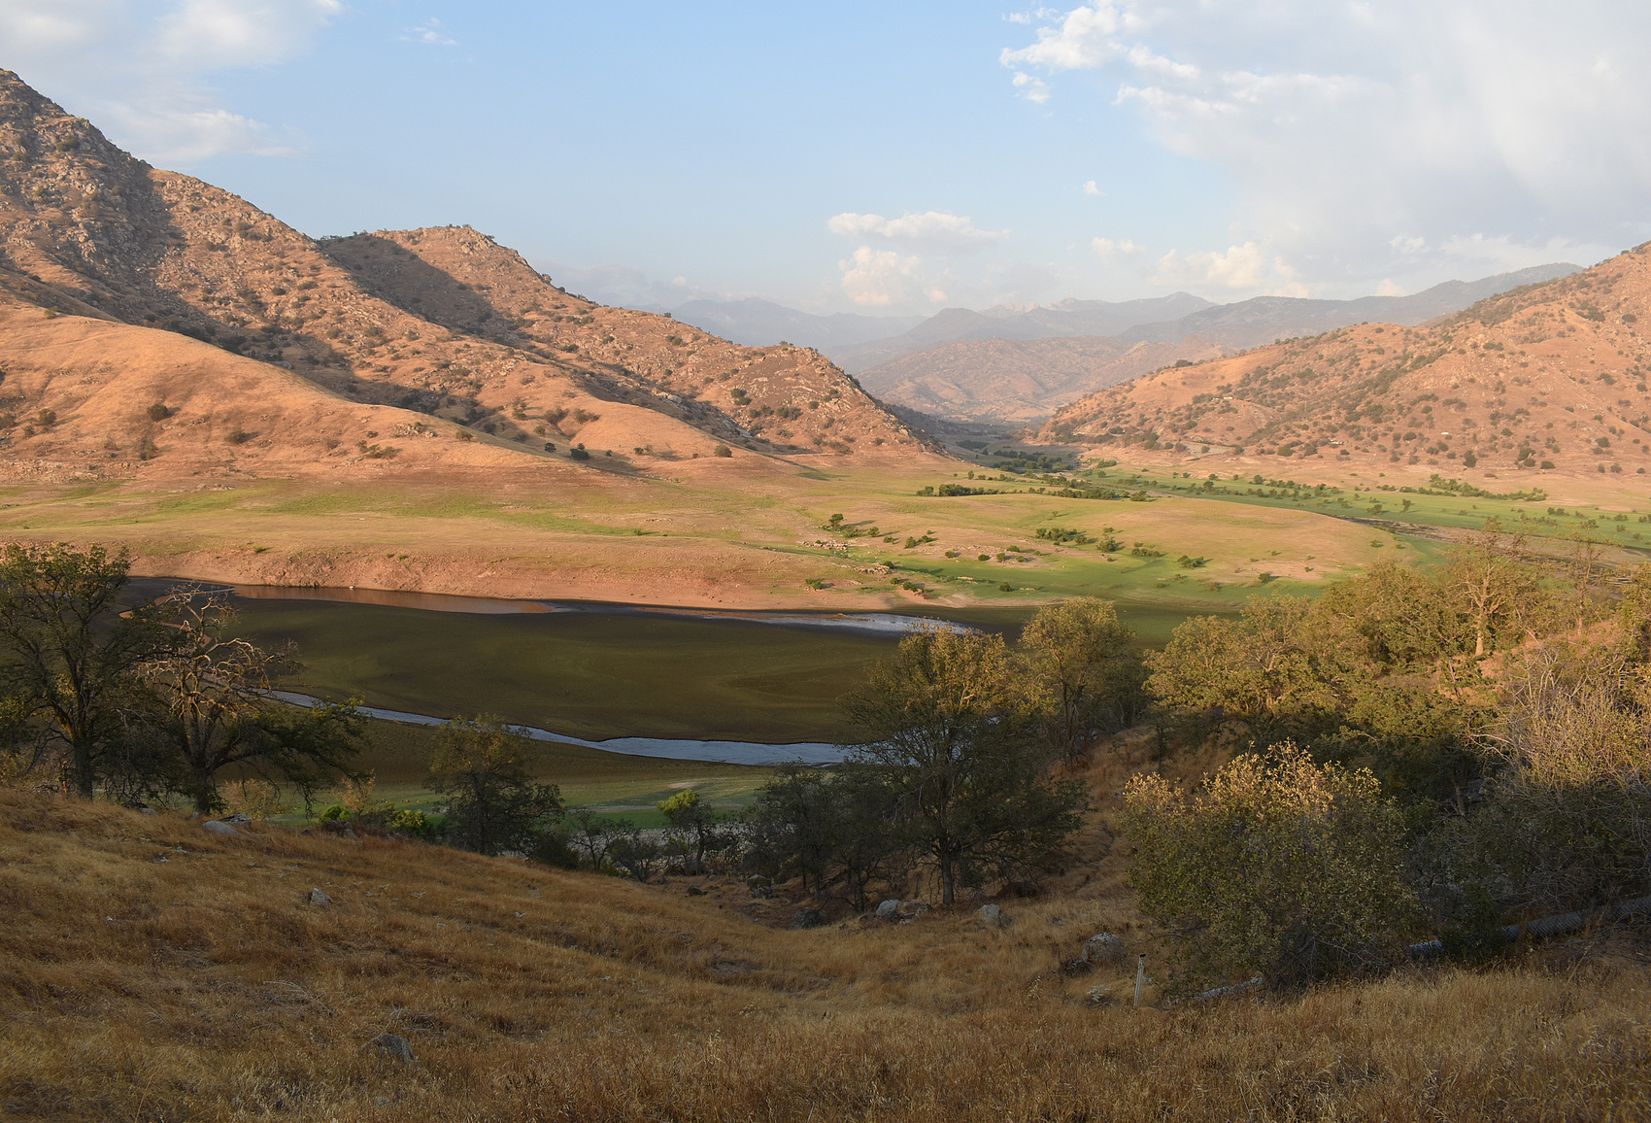
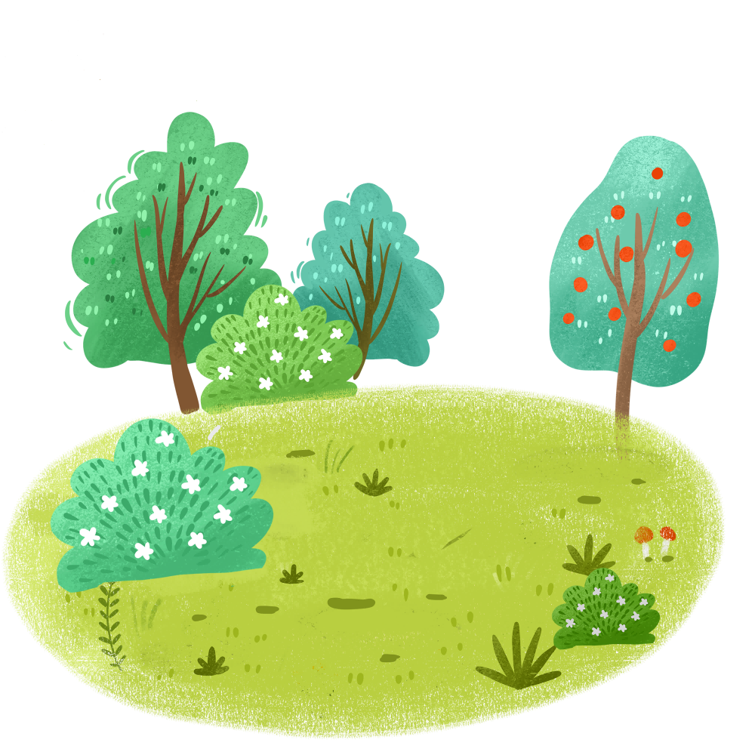
（一）自然环境要素在不断的演化
高原
流水侵蚀下，高原的峡谷不断拓宽，高原面萎缩
山地
逐步侵蚀
丘陵
平原

Slide 5
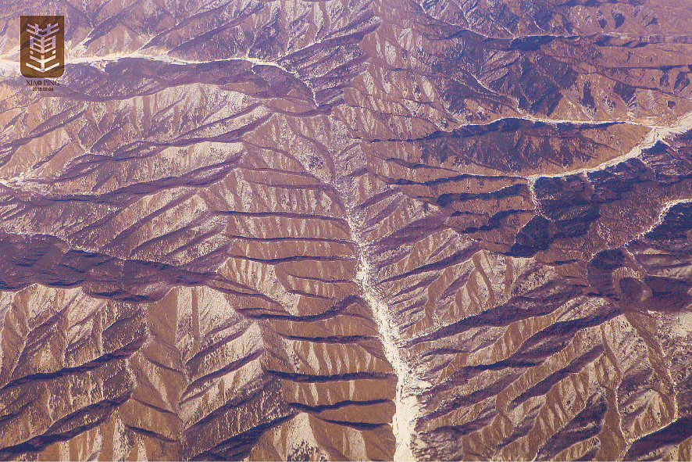
（一）自然环境要素在不断的演化
自然环境的演化，是要素间物质交换的结果
水与岩石的物质交换
导致了流水地貌的演化

Slide 6
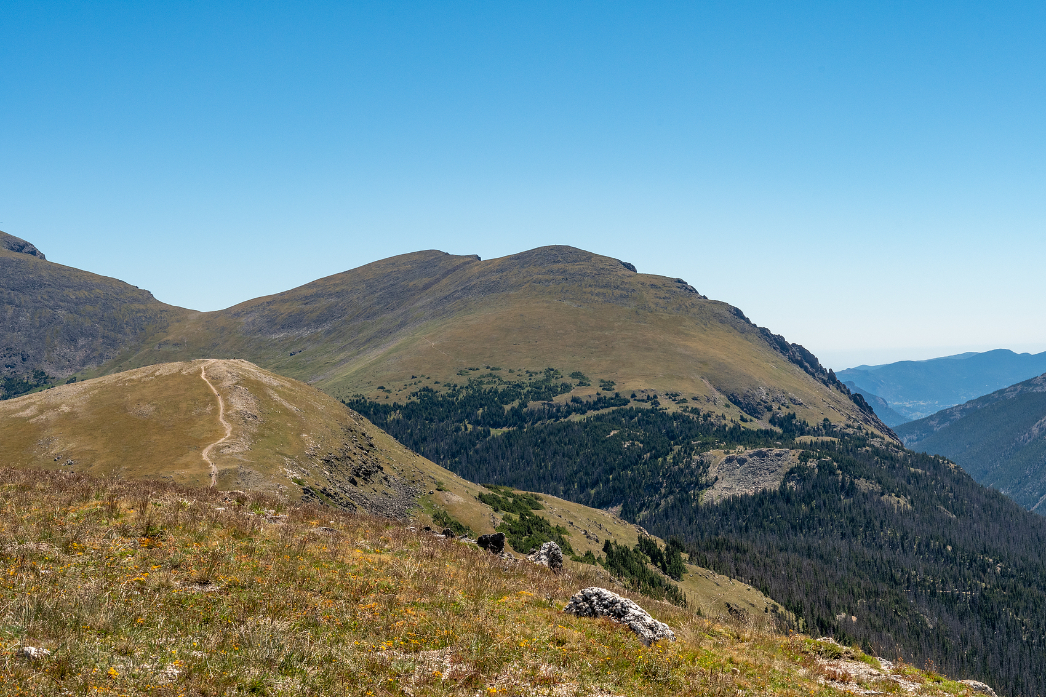
（二）各要素具有统一的演化过程
一个要素的演化必然伴随着其他各要素的演化，各个要素的演化是统一的
例如，山地演化为丘陵的过程中
拉布拉多寒流
坡面_______
地表径流________
水土流失减弱，在成土过程作用下土壤逐渐变_____
植被也更为_______
大气湿度也有所________
变缓
减少
厚
发育
增加

Slide 7
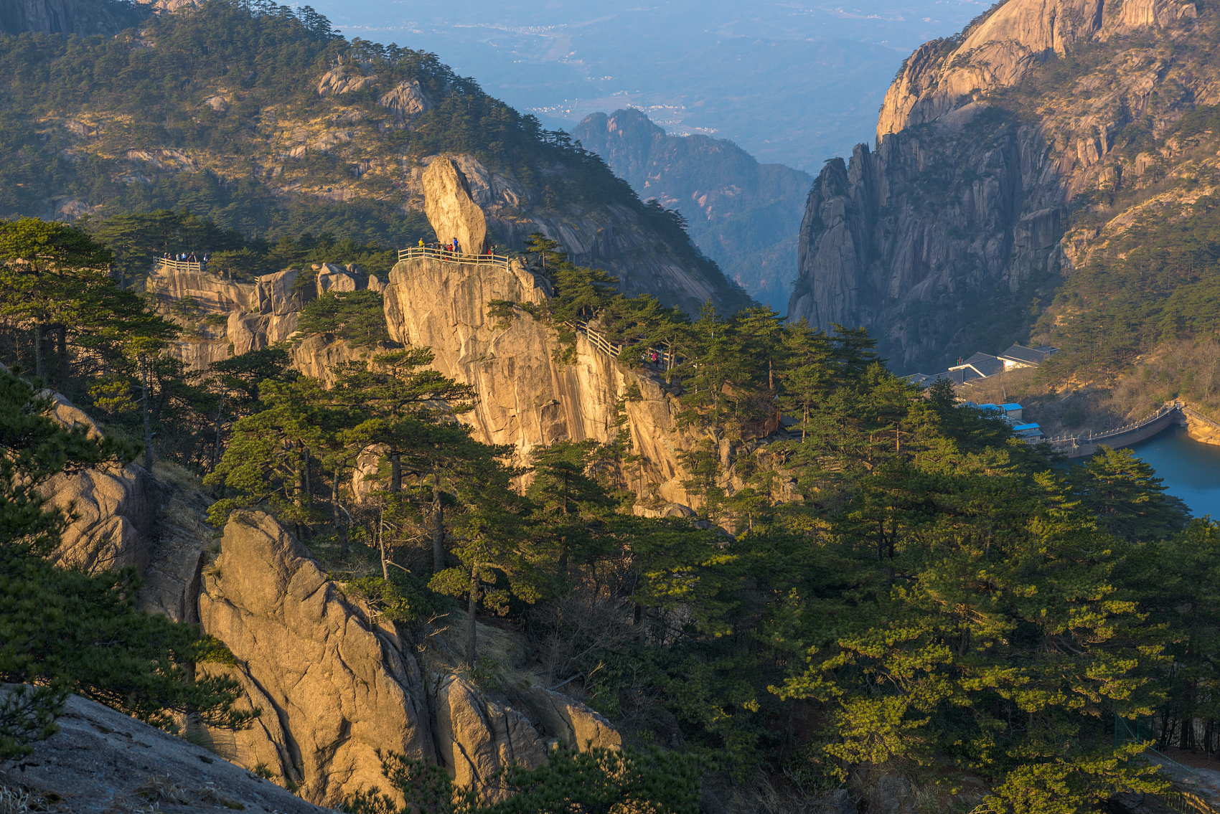
（二）各要素具有统一的演化过程
黄山“四绝”组合就是花岗岩断块山形成与演化过程中特定阶段的组合
    花岗岩岩体沿节理风化，造就“怪石”
    山体高大陡峭，气流抬升强烈，形成“云海”
    在缺水少土的峭壁岩缝间，发育不良的黄山松成为“ 奇松”
    岩浆上涌加热地下水，形成“温泉”
在遥远的未来，随着自然环境的演化，黄山特有的景观将逐步变化

Slide 8
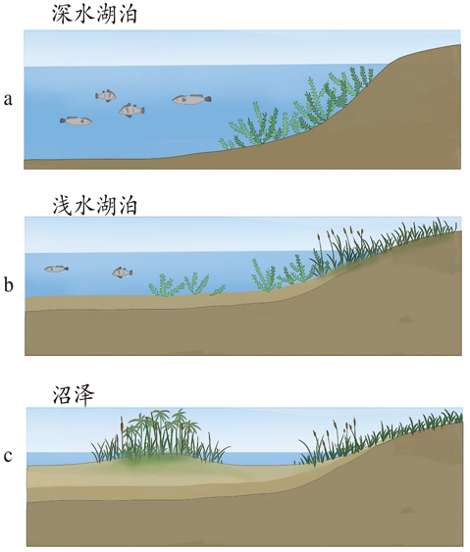
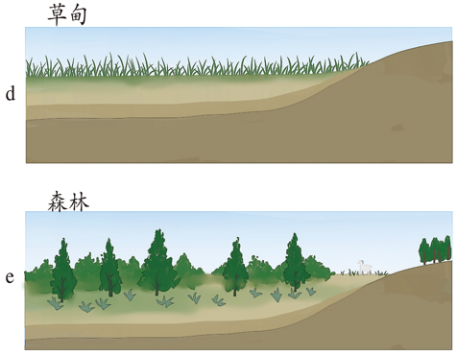
案例：湖泊演变为陆地的过程
湖泊淤积，逐步变浅，面积萎缩。同时，水量逐步减少，生物由水生生物演变为湿生生物，最后演变为陆生生物，湖底底泥转化为土壤，小气候也逐渐干燥。
湖泊演变为陆地，是地形、气候，生物、土壤、水文等地理要素的统一变化过程。在这一变化过程中，依次出现不同的自然环境要素组合。
a. 深水湖泊
b. 浅水湖泊
c. 沼泽
d. 草甸
e. 森林

Slide 9
案例：湖泊演变为陆地的过程
请根据统一变化过程的原理，分析在湖泊演变为陆地的过程中，各地理要素是如何统一变化的。
a. 深水湖泊
b. 浅水湖泊
地貌：
气候：
生物：
土壤：
水文：
由湖泊变成了陆地
由湿润变得干燥
由水生生物变成陆地生物
逐渐由湿变干
水面逐渐缩小至消失
c. 沼泽
d. 草甸
e. 森林

Slide 10
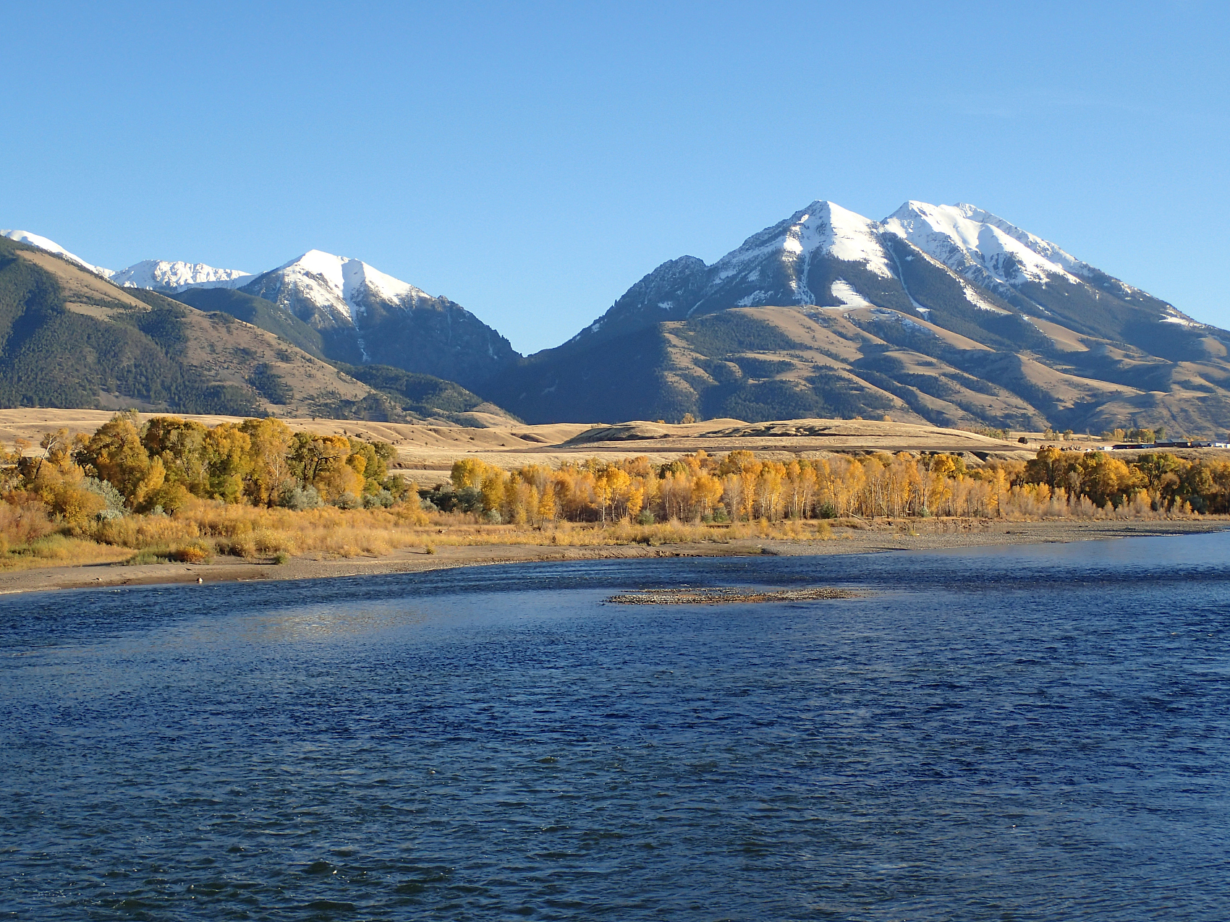
04-
自然环境对干扰的整体响应
The overall response of natural environment to interference

Slide 11
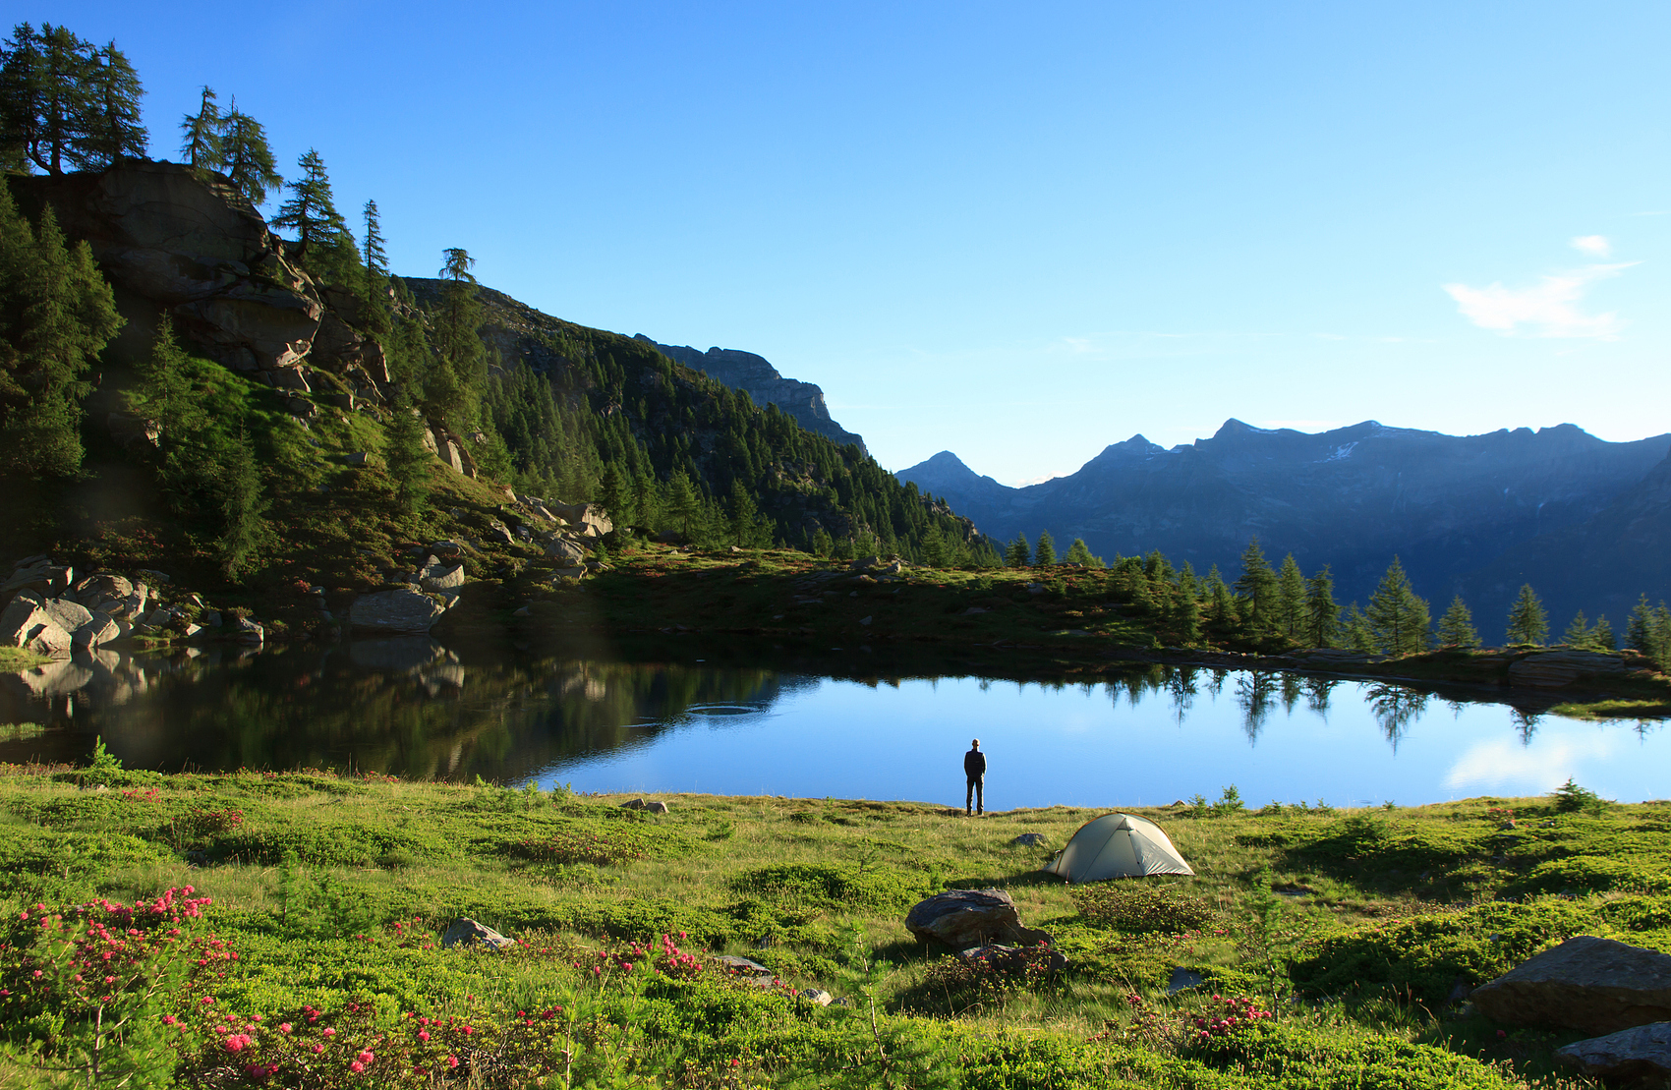
（一）连锁变化
某一自然环境要素受到外部干扰发生变化
进而改变了该要素与其他要素间的物质和能量交换
使得其他要素发生连锁变化，最终导致整个自然环境发生改变

Slide 12
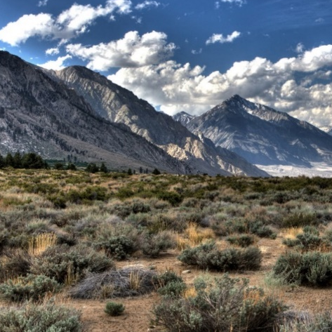
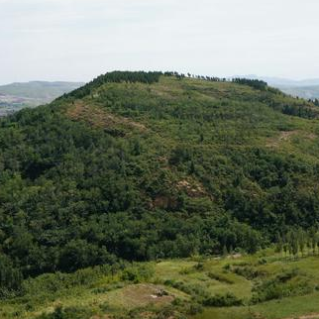
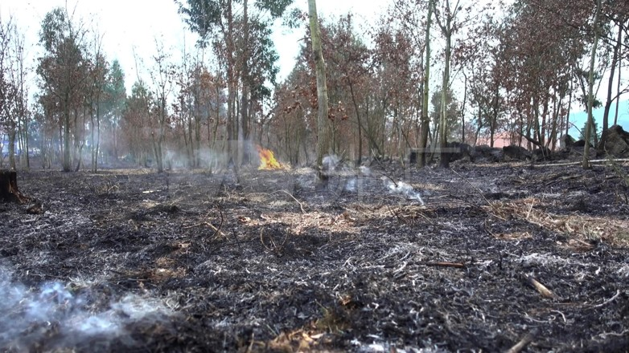
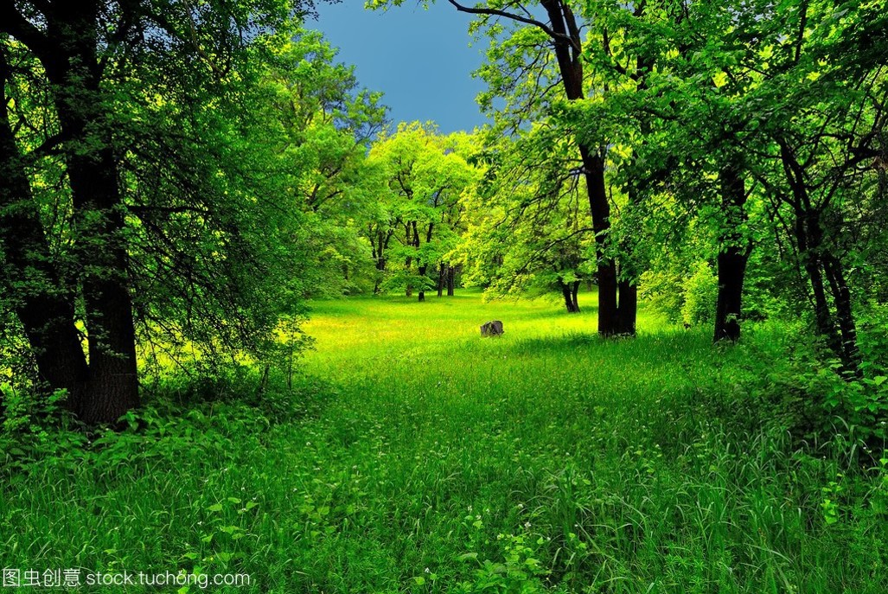
（二）自然演化与干扰演化差异性
与自然环境普遍存在着的演化相比
干扰下的环境变化多为快速的
各要素变化也不同步
陡峭山地逐步侵蚀为浑圆丘陵的演化过程中，植被同步由灌草演化为森林，这一过程可能需要上千万年
而遭受火灾干扰后，损毁植被由灌草演化为森林可能只需几十年
拉布拉多寒流

Slide 13
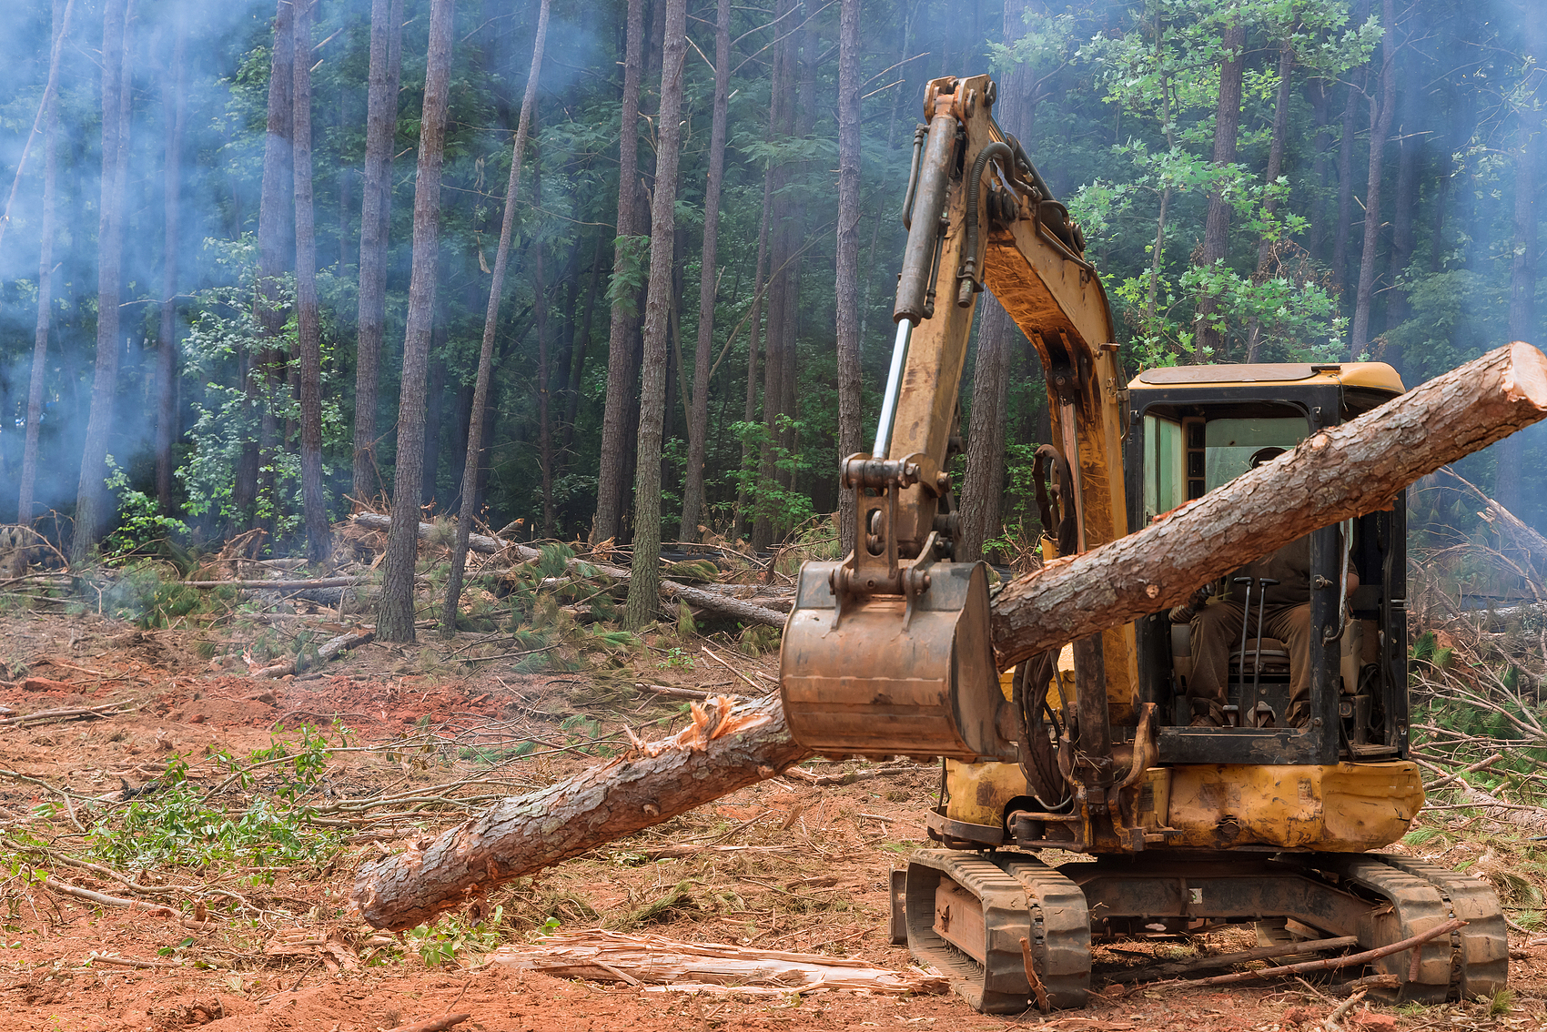
（三）人类对自然环境干扰及影响
人类对自然环境的干扰不断增强，通过自然环境要素连锁变化，不但干扰的后果常常被放大了，环境变化也越来越快
环境的快速变化往往不利于人类的适应

Slide 14
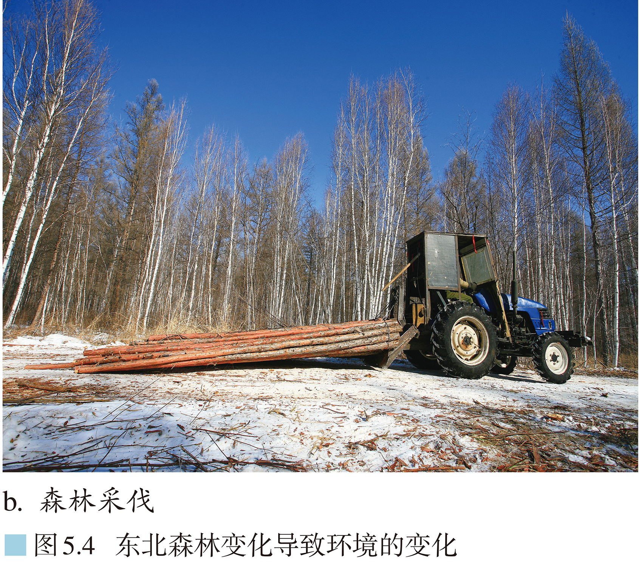
案例：森林过度采伐
导致东北自然环境的整体变化
经过100多年的大规模采伐
至20世纪末，东北林海发生了很大的变化森林面积锐减
现存森林多为天然次生林或人工林。

Slide 15

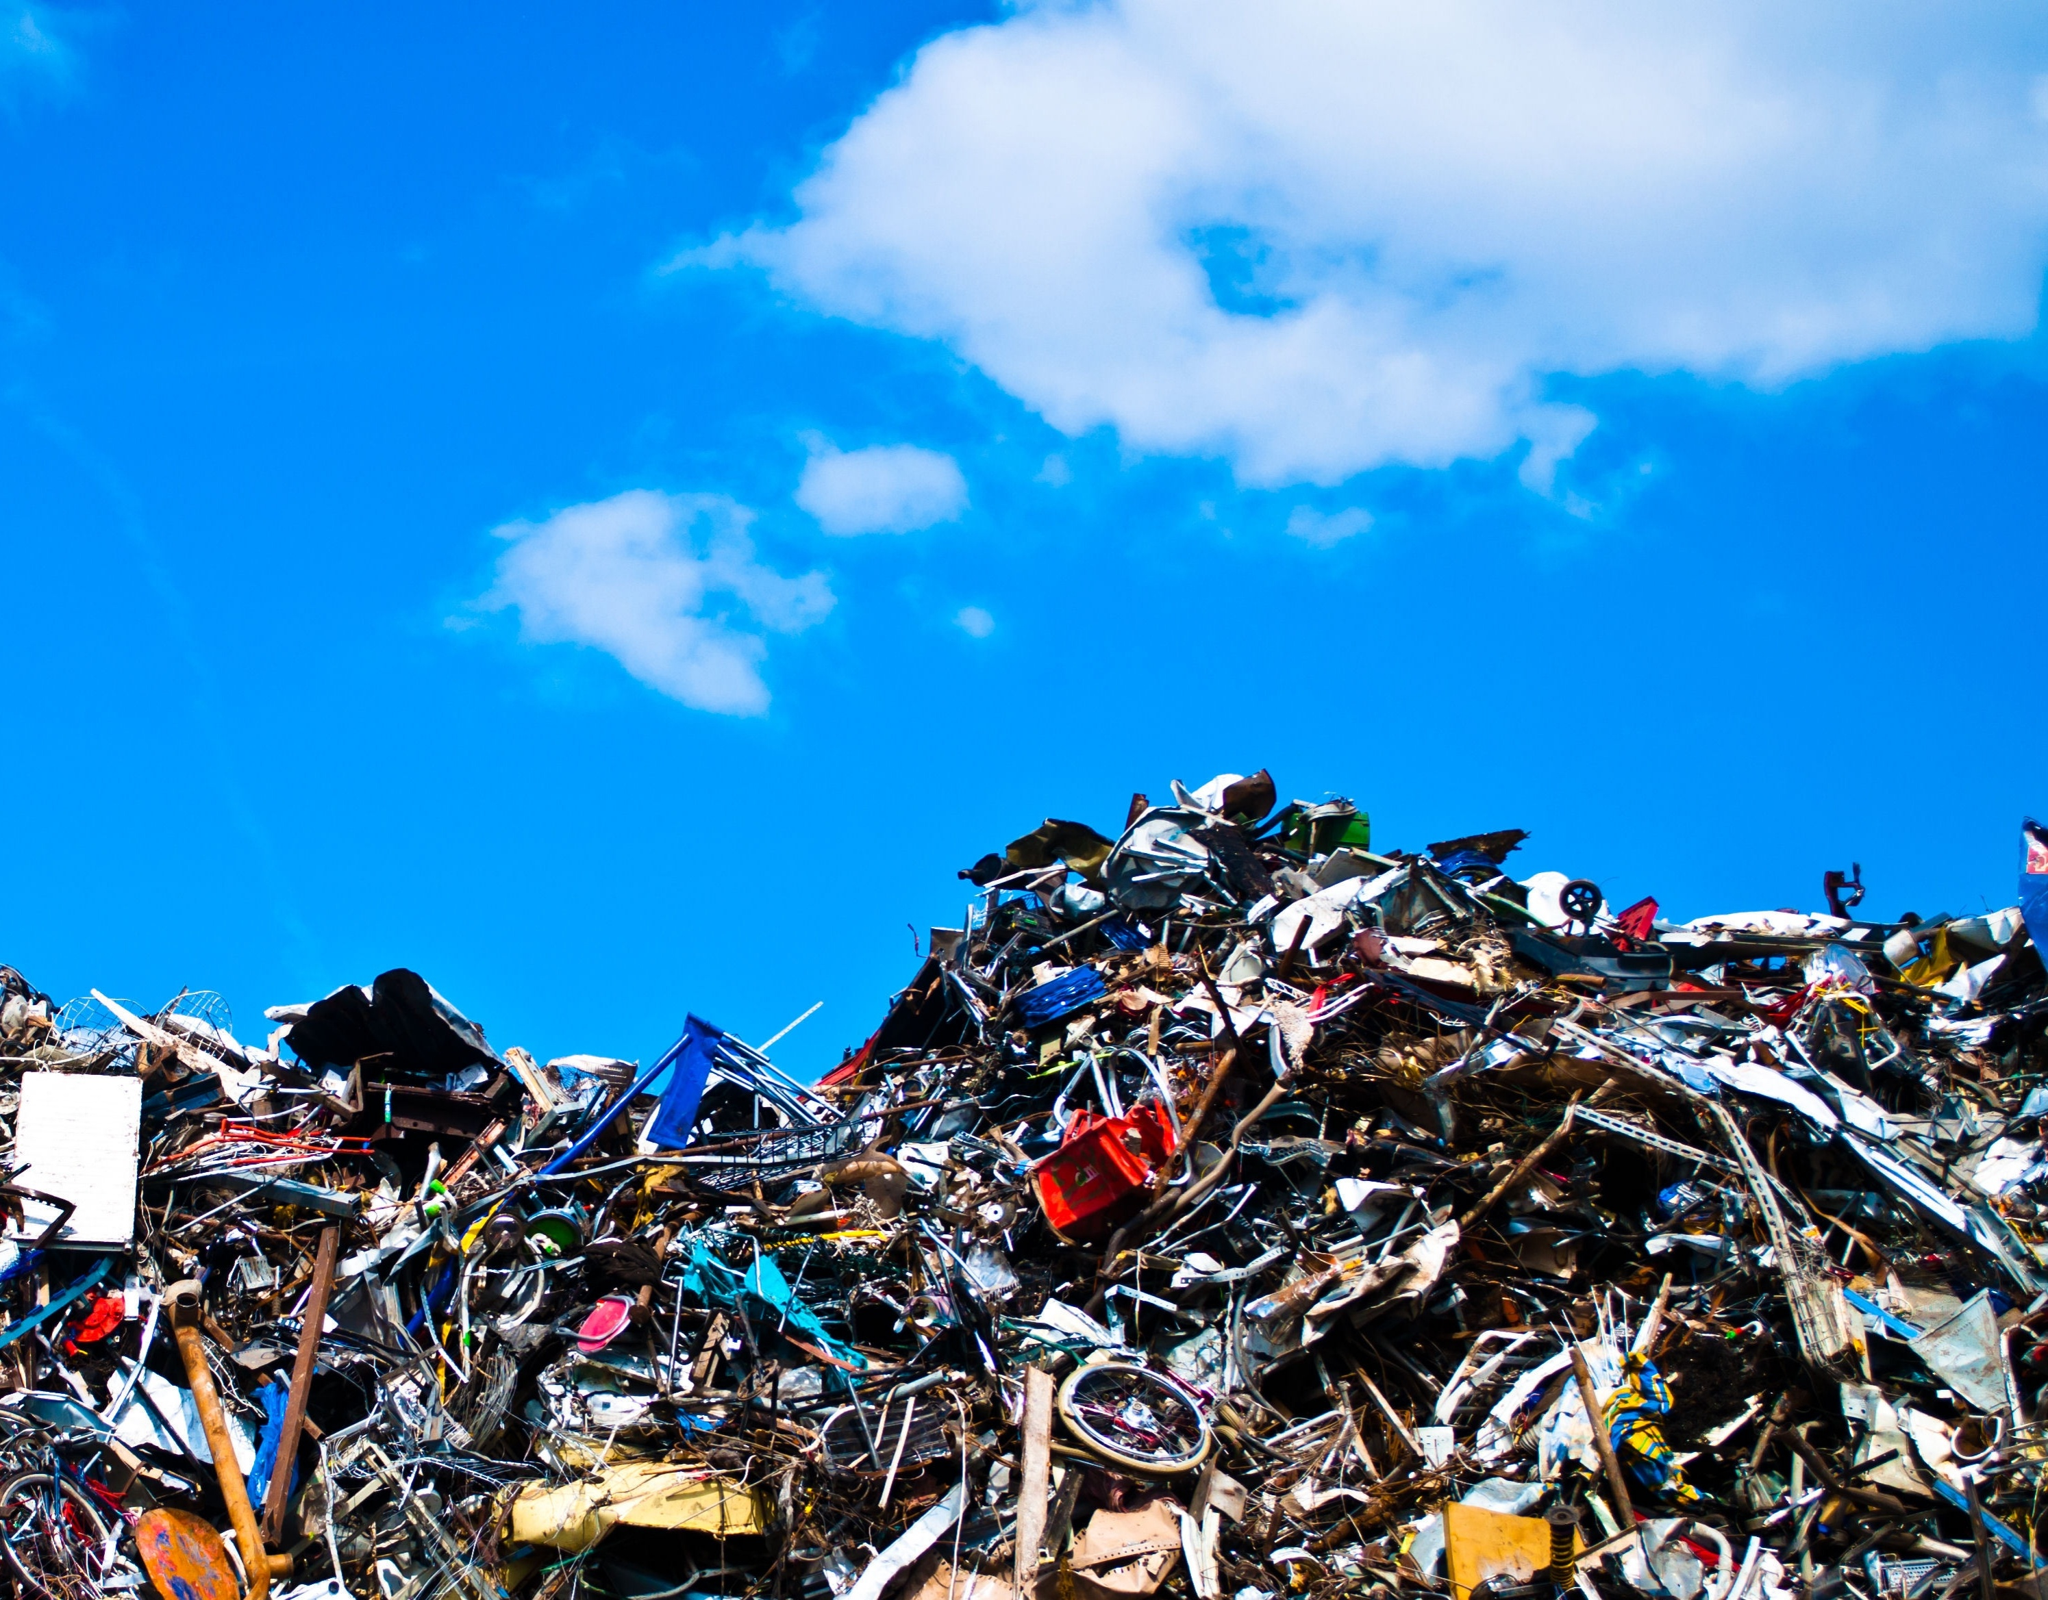
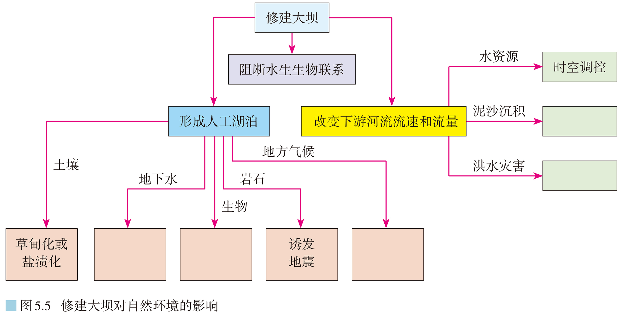
活动：认识修建大坝对自然环境的影响
修建大坝会对自然环境产生诸多影响。请根据图5.5提供的线索讨论这些影响，并把讨论的结果填写在空白处
泥沙淤积减少
洪水频率减少
地下水位上升
物种构成改变
变得温和湿润

Slide 16
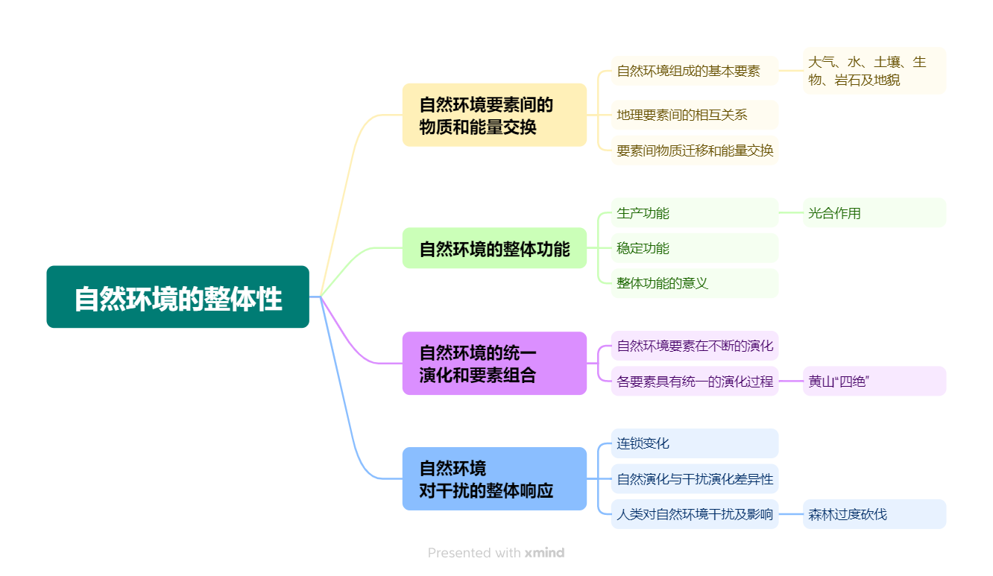
本节主要内容

Slide 17
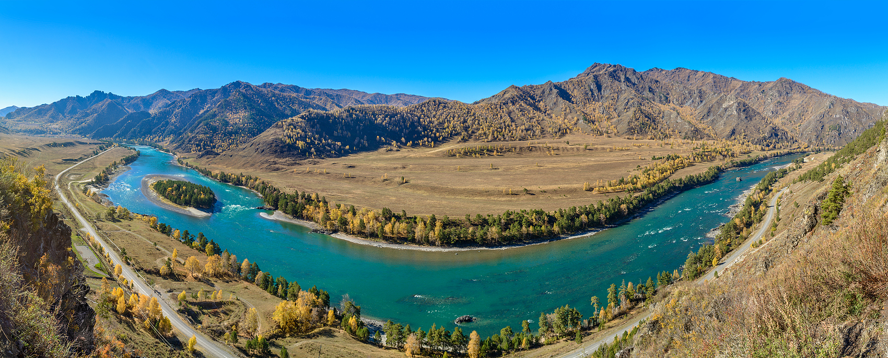

Lesson assignment
课时作业

Slide 18
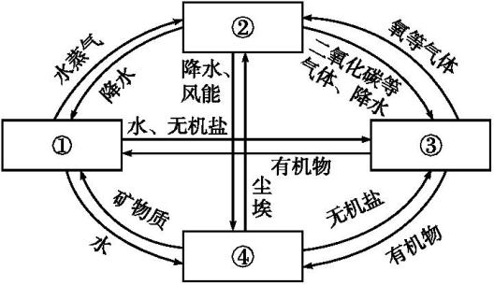
选择性必修一 第五章 自然环境的整体性与差异性 第一节 自然环境的整体性 课时作业
地球表面四个圈层联系紧密,存在物质、能量交换,形成了人类赖以生存和发展的自然环境。读图,完成第1~3题。
1.在水循环过程中,①圈层物质进入
②圈层所经过的主要环节是( )
A.降水 B.水汽输送 C.蒸发 D.径流
2.④圈层的矿物质进入①圈层所经历的主要过程是 ( )
A.搬运、沉积过程 B.侵蚀、搬运过程
C.风化、侵蚀过程 D.变质、沉积过程
C
B

Slide 19
选择性必修一 第五章 自然环境的整体性与差异性 第一节 自然环境的整体性 课时作业
地球表面四个圈层联系紧密,存在物质、能量交换,形成了人类赖以生存和发展的自然环境。读图,完成第1~3题。
3.关于图示圈层的叙述,正确的是( )
A.各圈层上下平行分布 B.各圈层相互渗透
C.③圈层单独占有空间 D.都属于地球的外部圈层
B

Slide 20
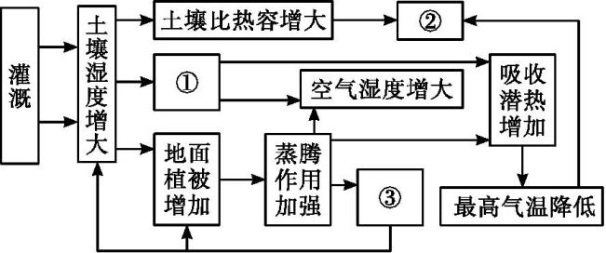
选择性必修一 第五章 自然环境的整体性与差异性 第一节 自然环境的整体性 课时作业
读我国某区域农业生产系统各要素相互作用示意图,完成第4~5题。
4.图中①②③所代表的环节分别是( )
A.降水增加、大陆性增强、降水减少
B.地面蒸发的水量增多、气温变幅减小、降水增加
C.气温变幅减小、蒸发增强、降水增加
D.地下水位上升、气温变幅增大、土壤表层盐分积累
B

